Slide 1
MEDIDOR DE FRECUENCIA CARDÍACA
Microprocesadores y Microcontroladores
Fernández Salinas Violeta Margarita
Salazar Aguilar Luis Gerardo

Slide 2
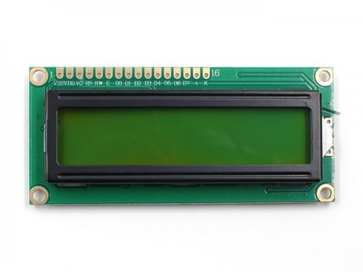
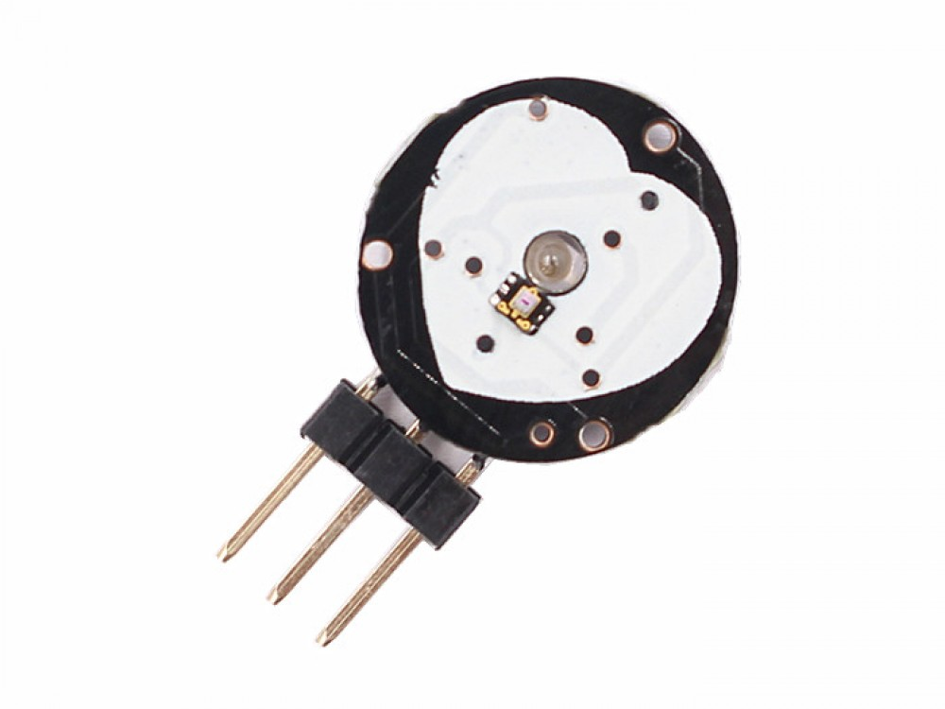
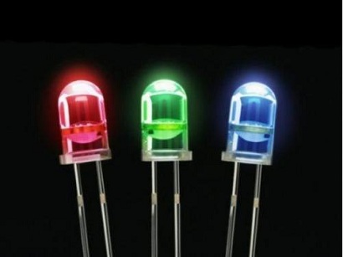
Características:
El medidor de frecuencia cardiaca será una cajita con dimensiones de aproximadamente:
Mientras que por dentro se encontrará el arduino y toda demás circuitería para que el usuario pueda manejarlo con gran facilidad sin necesidad de que se preocupe por desconectar algo.
12cm
Por fuera se podrá observar la pantalla LCD, el sensor de pulso y un LED.
6cm
11cm

Slide 3
La pantalla LCD nos mostrará los datos de nuestro valor de BPM
El LED se sincronizará con el sensor, de tal manera que este vaya parpadeando conforme a la frecuencia.
El sensor se encargará de tomar los datos.
Mientras que el arduino será el que haga posible que todo funcione, pues tendrá que recibir los datos que en sensor mande para que estos sean convertidos a datos digitales y se puedan expresar en la LCD, también tendrá que ser capaz de enviarle dichos datos al LED para que esté sepa cada cuanto tiempo debe de encender y apagar.

Slide 4
Empleo:
Debido a su fácil uso, el usuario no tendrá que depender de otras personas, pues solo es cuestión de que ponga su dedo en el sensor para que este funcione.

Slide 5
Debido a que el medidor de frecuencia será pequeño, se podrá transportar con facilidad a otros lugares fuera de su hogar. Sin embargo se recomienda usar en lugares fijos, pues si se pretende usar mientras el usuario se encuentra en movimiento provocará que se obtengan resultados completamente erróneos. Esto es debido a que el usuario debe de dejar su dedo sin moverlo en el sensor para que este se estabilice después de unos segundos y arroje resultados correctos.
Como contará con una pantalla LCD, la letras serán mucho más visibles que otros productos como pequeños reloj de pulsera y no será necesario estar oprimiendo pequeños botones para ver la información o esperar un tiempo hasta que pasé, pues todos los resultados estarán visibles en una sola pantalla, todo al mismo tiempo.

Slide 6
Ventajas:
El producto será más barato que aquellos productos los cuales su precio no es menor a $600 pesos.
Incluso gracias a su poca circuitería es posible diseñar más productos de manera rápida.
Debido a que las piezas que utiliza son comunes es posible que se de un mantenimiento rápido, pues no será cuestión de esperar semanas o incluso meses a que encuentre una pieza. Ya que fue diseñado con piezas con facilidad de acceder a ellas.
Para un mejor entendimiento de personas de distintas edades, será fácil entender los resultados, es decir, para las personas que sepan leer podrán ver los datos en la pantalla LCD, para aquellas personas que no sepan leer interpretarán los datos conforme el LED prenda, debido a que estará sincronizado de igual manera con el sensor, cuando este prenda más rápido indica que la frecuencia cardiaca de la persona está muy alta y si este prende muy lento, significará que se encuentra con una baja frecuencia.

